Slide 1
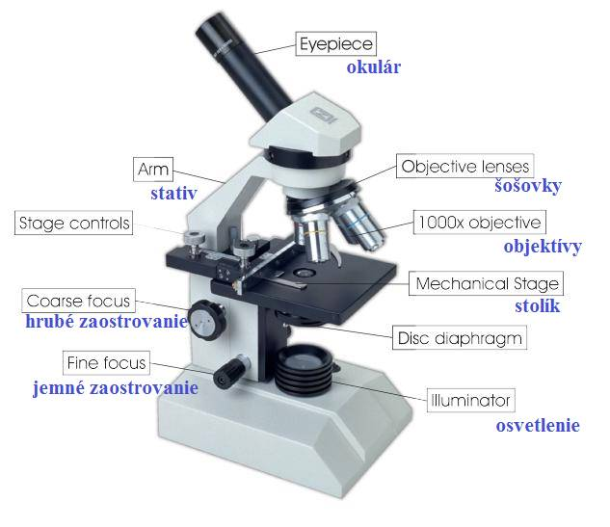
1.
2.
6.
3.
4.
7.
8.
5.

Slide 2
Všeobecná biológia
systematická biológia
cytológia
histológia
embryológia
Fyziologické vedy
etológia
genetika
ekológia

Slide 3

EKOLÓGIA

Slide 4
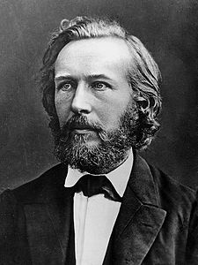
Zakladateľ:
Oikos= dom, obydlie
Logos= veda
1869
Využíva poznatky aj z iných vedných disciplín...

Slide 5
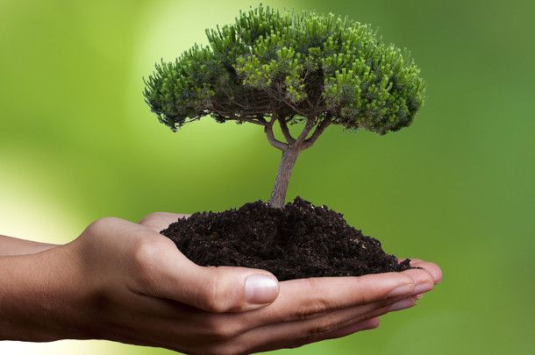
AUTEKOLÓGIA
Študuje jedincov určitého druhu
DEMEKOLÓGIA
Študuje populáciu
SYNEKOLÓGIA
Študuje spoločenstvá a ekosystémy
Podľa skupín organizmov, ktoré sú predmetom štúdia:

Slide 6
POJMY:
A: Biotop 1.živé organizmy+ prostredie+klíma
B:spoločenstvo 2.miesto, kt. poskytuje
podmienky pre život
C: Biosféra 3.biocenóza
D: ekosystém 4.súhrn všetkých organizmov na
Zemi

Slide 7
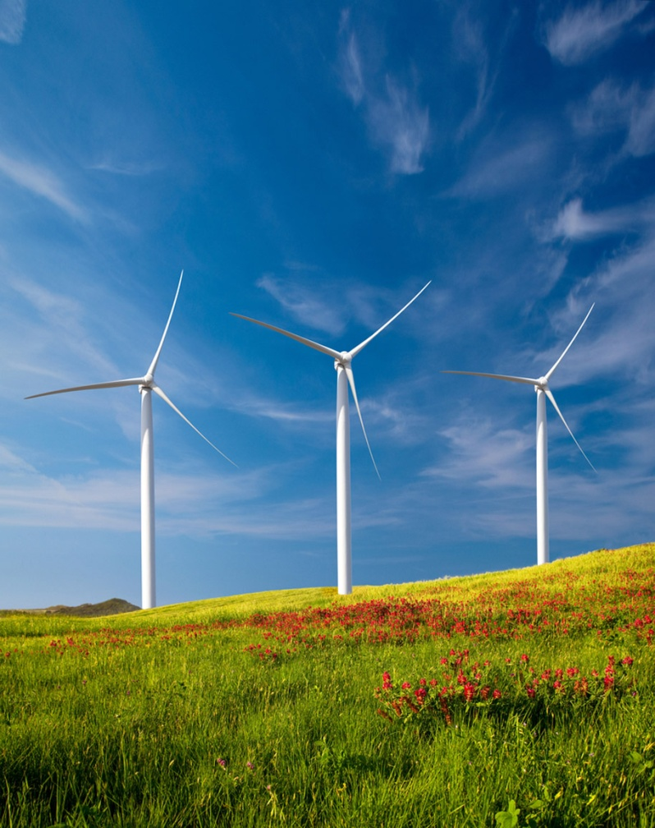
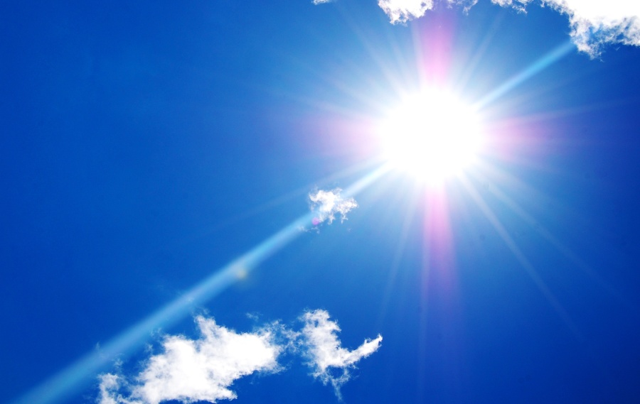
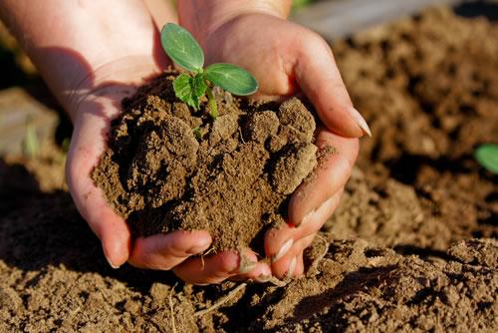
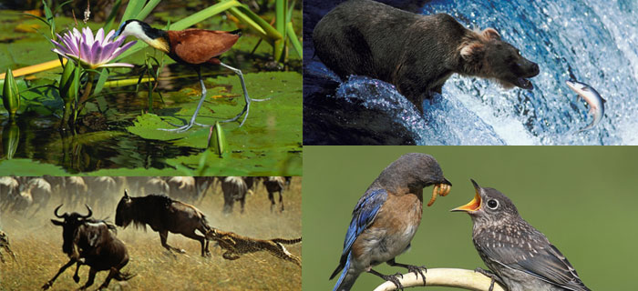
Ekologické faktory
abiotické
biotické

Slide 8
1.Slnečné žiarenie
UV – 100 -390nm
Viditeľné svetlo –390-760nm
infračervené– 800 -5000nm

Slide 9
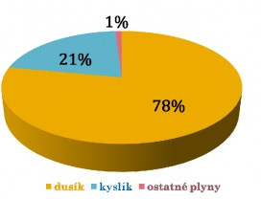
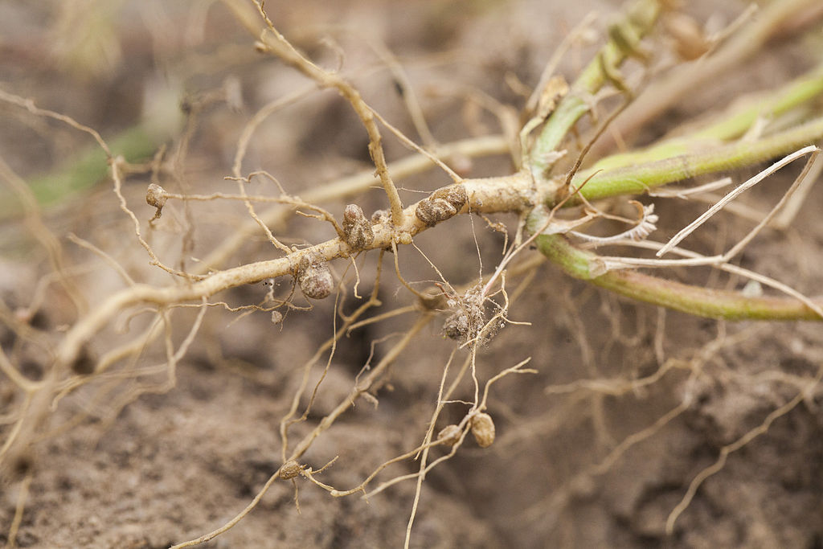
2.Vzduch
0,03% CO2

Slide 10
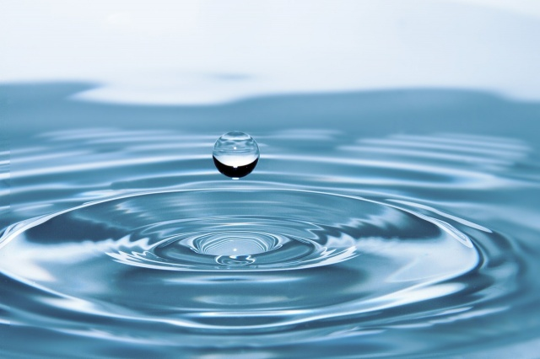
3.Voda

Slide 11
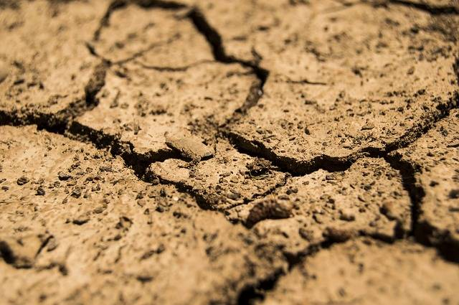
4.Pôda

Slide 12
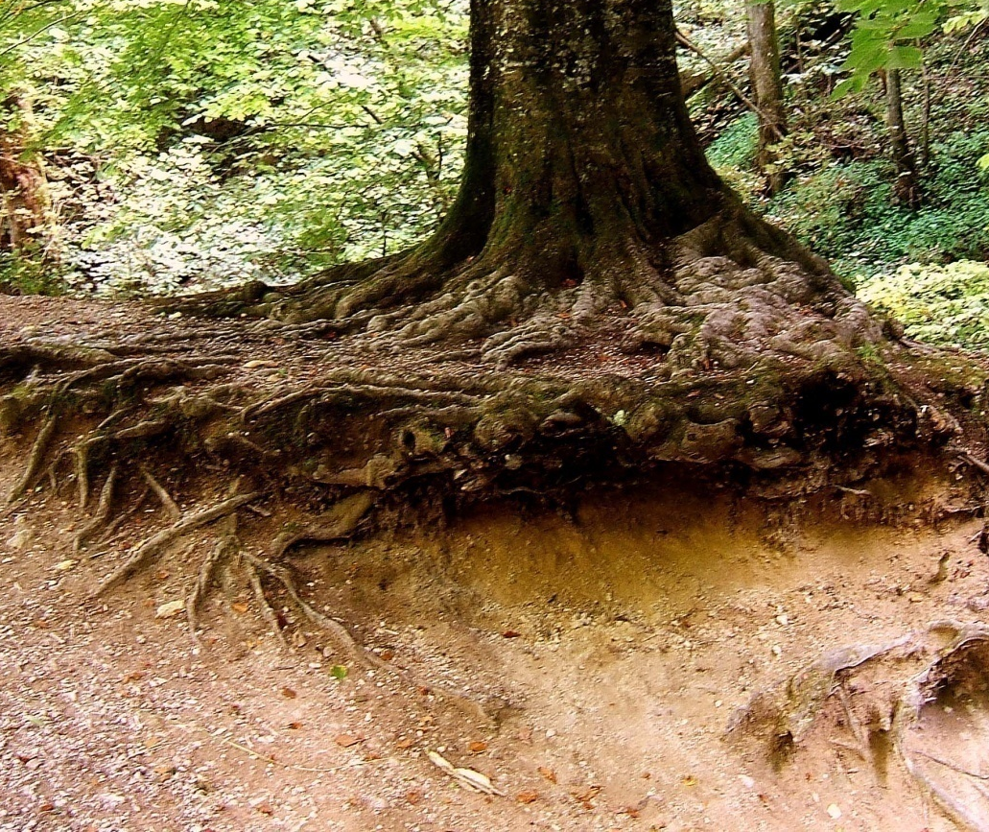
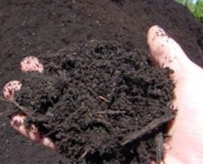
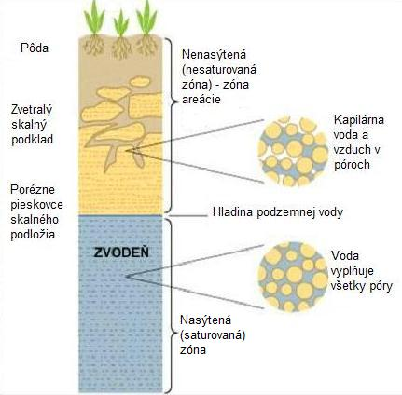
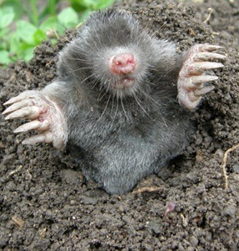
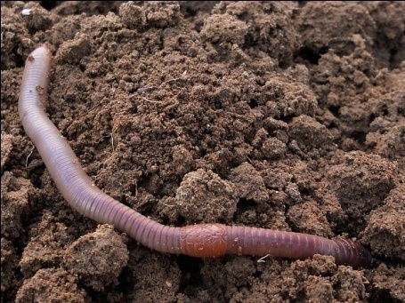
Zloženie pôdy
živá zložka
neživá zložka
organická
anorganická

Slide 13
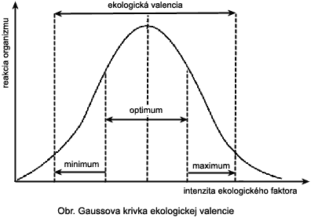
Ekologická valencia:

Slide 14
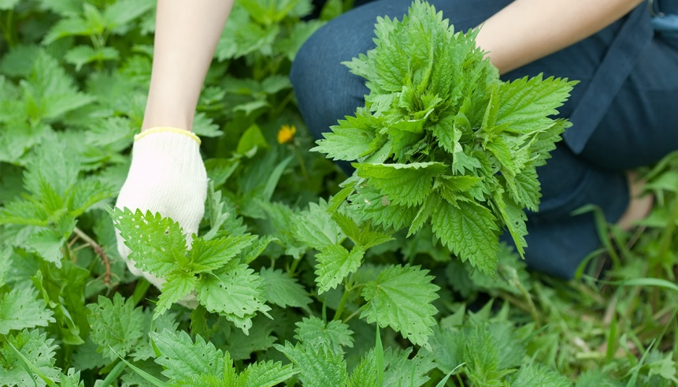
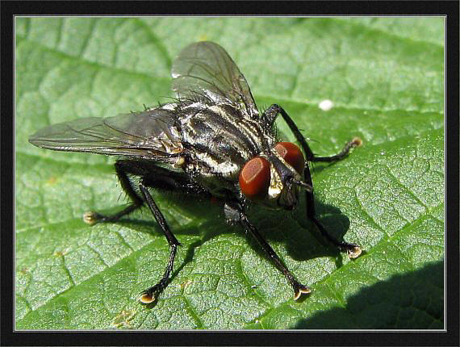
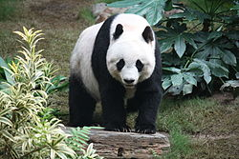
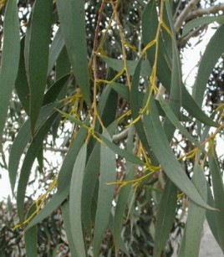
Prispôsobivosť /ada........ta/
Platí: ak je aspoň 1 z faktorov (=limitujúci faktor) za hranicami ekolog.valencie organizmus hynie
Euryekné druhy
stenoekné druhy
Ako lovia mäsožravé rastliny (How Carnivorous Plants Hunt) - YouTube

Slide 15
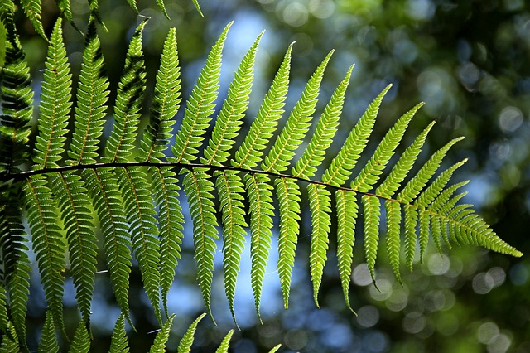
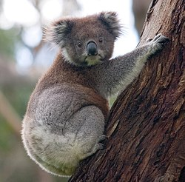
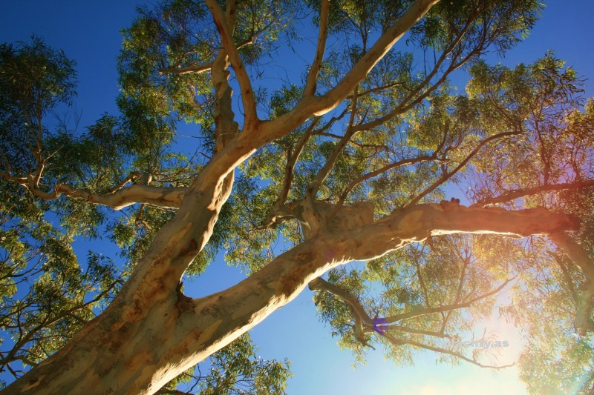
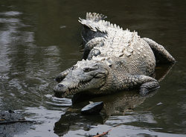
RELIKT
ENDEMIT

